Slide 1
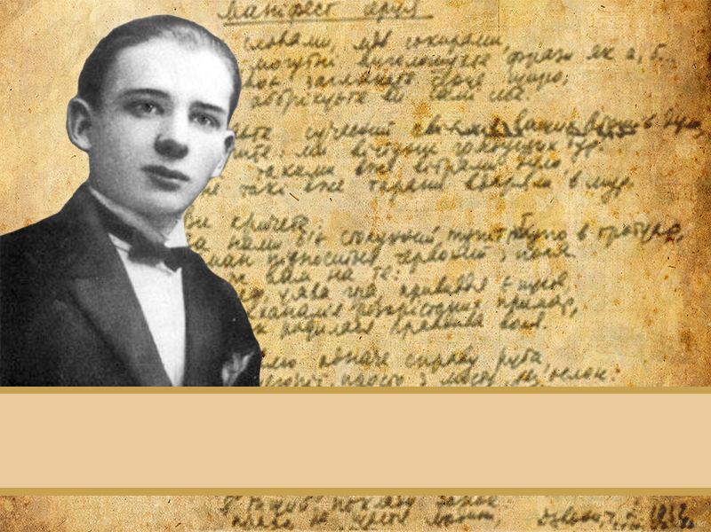
Підготували учні 11-Б класу:
Петренко Денис
Воротілов Михайло
Богдан-Ігор Анто́нич

Slide 2

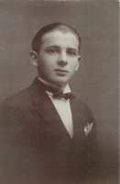
Богдан -Ігор Антонич народився у с. Новиця, Горлицького повіту, в родині священика. Справжнє прізвище батька було Кіт; родина змінила прізвище перед народженням Ігора. Початкову освіту здобував Антонич в інтернаті, під наглядом приватної вчительки, а гімназію закінчив у містечку Сяноку. Антонич почав писати вірші ще змалку. Він продовжував писати їх в середній польській школі, але тому, що школа була польська і що він перебував тоді майже винятково в польському оточенні, його юнацькі твори були написані польською мовою.

Slide 3
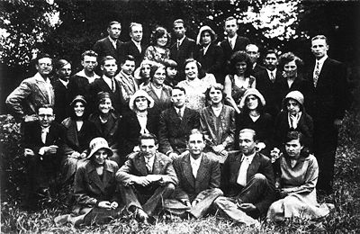
  Протягом 1928–1933 Антонич — студент Львівського університету Яна Казимира, де навчався на філософському факультеті (спеціальність — польська філологія). Серед викладачів Антонича були літературознавці В. А. Брухнальський, Є. Кухарський, славіст В. Ташицький, філософ К. Твардовський, мовознавець Є. Курилович та ін. Антонич брав активну участь у роботі семінарів професорів Г. К. Ґертнера (польська мова), Ю. Кляйнера (польська література) та Я. Янува (українська (руська) мова та література), під їхнім керівництвом писав наукові роботи.
  Перші свої українські вірші він читав у колі студентів-українців. Антонич пристрасно включився в літературне та громадське життя столиці Західної України і наполегливо почав вивчати нюанси української мови, вчитуючись не тільки в словники та граматично-лінгвістичні підручники, але також у твори поетів Радянської України. Перший свій вірш поет опублікував 1931 року у пластовому журналі «Вогні».
Упродовж 1920–1928 навчався у гімназії гуманітарного типу імені Королеви Софії у Сяноку. «На цілу Лемківщину це була одинока гімназія, де вчили також і української мови» (М. Кудлик, однокласник Антонича). Тут викладали, зокрема, проф. Володимир Чайківський, проф. Лев Ґец. З першого і до останнього класу Антонич відзначався як найкращий учень.
Із середини 1920-х років батьки Богдана Ігоря Антонича жили у селі Бортятин (тепер — Мостиського району Львівської області), де отець Василь був місцевим парохом. Б. І. Антонич часто приїжджав сюди, тут написав низку своїх творів.

Slide 4



Крім того, він пробував своїх сил у прозі та драматургії. Залишилася незакінчена новела «Три мандоліни» та великий фрагмент повісті, що мала називатися «На другому березі». Він склав лібретто до опери «Довбуш», що її мав написати Антін Рудницький. Треба згадати і редакторську діяльність Антонича: він деякий час редагував журнал «Дажбог» і також, з Володимиром Гаврилюком, журнал «Карби». Антонич також малював, грав на скрипці і компонував музику, навіть мріяв бути композитором. Ці галузі мистецтва, особливо малярство, дуже сильно вплинули на його лірику.

Slide 5

  Антонич сповідував ідею неподільної, гармонійної єдності людини і природи, людини і космосу, прагнув пізнати і відтворити рух незнищенної матерії у безконечній змінності її форм і виявів, жадібно всотував усі барви, тони і звуки довколишнього світу. Але не тільки взаємини людини і природи приваблювали цього творця фольклорних метаморфоз та поетичних міфів. Антонич чутливо реагував на соціальну дійсність, на фантастичні, з елементами сюрреалізму образи-символи капіталістичного міста-спрута. Особливо вражаючі урбаністичні картини з майстерним відтворенням морально-психологічної атмосфери міської ночі і затхлих закапелків дрібних душ постають у збірці «Ротації».

Slide 6

      Поет багато спілкувався з художниками, скульпторами, музикантами, шукав разом із членами АНУМ — Асоціації Незалежних Українських Митців — нових засобів художнього вираження, був уважний до новаторських експериментів у галузі форми кубістів і сюрреалістів. Тому, одержуючи за свою другу книжку поезій «Три перстені» літературну нагороду львівського Товариства письменників і журналістів, він у своєму привітанні 31 січня 1935 року відмежовується від політично-спекулятивних зазіхань на його свободу самовираження з боку націоналістично-агресивних кіл. Поет належить правді, якій служили чесно, з прометеївським подвижництвом Т. Шевченко та І. Франко.

Slide 7
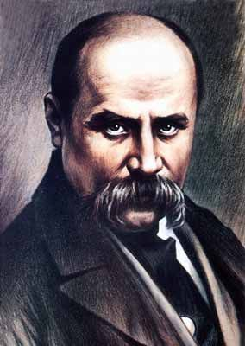
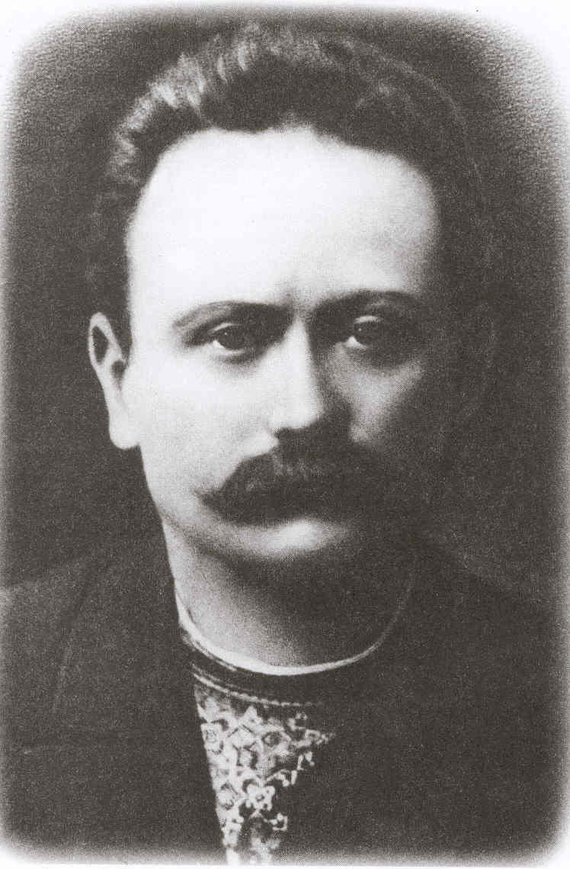
  Для нього І. Франко — “учитель і поет, виховник, будівничий», який умів “шляхи майбутнього в мету спрямовувати сміло», а Т. Шевченко — “не пишний монумент із мармуру», а слово, яке тривкіше за бронзу. Перші поетичні спроби Богдана Антонича не відзначаються досконалістю версифікації. Але молодий поет, наполегливо шукає індивідуальні ходи до пізнання таїни семантичного «коду» слова та образності. А з якою музичною енергією він творить експресію строф, яка виразна образна структура «Поеми про вітрини»! Богдан-Ігор Антонич — яскрава, оригінальна мистецька постать в українській літературі, поет-новатор, чия творча доля переконливо засвідчує: великий талант, за словами Дмитра Павличка, “обов'язково пробивається крізь тернові хащі ідейних манівців і хитань на шлях передових думок свого часу, шлях, поєднуючий серце художника і серце його народу». Він себе називав малим хрущем на дереві нашої національної поезії, яке вросло глибоко в шевченківську традицію. Антонич був хрущем і жив колись на вишнях, на вишнях тих, що їх оспівував Шевченко. Моя країно зоряна, біблійна й пишна, квітчаста батьківщино вишні й соловейка! Де вечори з Євангелії, де світанки, де небо сонцем привалило білі села, цвітуть натхненні вишні кучеряво й п'янко, як за Шевченка, знову поять пісню хмелем. («Вишні») Жулинський М. Г. Із книги «Із забуття — в безсмертя”

Slide 8
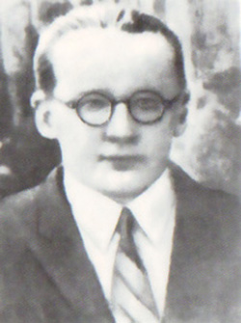
Помер Антонич на двадцять восьмому році життя. Запалення сліпої кишки привело до дуже тяжкого запалення олегочної, що його все-таки лікарям вдалося перебороти. Але як поет уже
видужував, перевтомлене
довгою і високою
гарячкою серце
не витримало…

Slide 9
Вірші
Богдана- Ігора Антонича

Slide 10
Осінь
Дозрівають довгі дні, як ярі яблука,
лине листя з лип,
плине воза скрип,
коло лісу колом ллється вигук зяблика.
Палиться під захід сонця неба палуба,
от отара в отаві,
сизі мряки сиваві,
в яслах яру ясний ястер ятрить яструба.
П’яне піано на піаніні трав
вітер заграв.
Спіють дні все менші, нерівні,
піють по півночі півні
і
ості, осокори,
рій ос
і ось
вже осінь
і
о
осінь
інь
нь.

Slide 11
Перший сніг
Осінь переїхала по полі возом золотим.
Понад кучугури кучерява мряка — срібний дим.
Сонце з батогом проміння вогняний погонич.
Навпростець по небі білі хмари в перегони.
На куделі верховіття сиве павутиння.
Підпирається гори рукою далеч синя.
Вітер жовтий лист з дерев змітає помелом,
в гущині сухе гілля гуркоче мідяний псалом.
Білі квіти впали — заповідь майбутніх січнів;
перший раз тоді поцілувала землю вічність.

Slide 12
Автобіографія
В горах, де ближче сонця, перший раз приглянувся небу,
тоді щось дивне й незнане пробудилося у мені,
і піднеслася голова, й слова прийшли до уст зелені.
Тепер — де б я не був і коли-небудь,
я все — п’яний дітвак із сонцем у кишені.
А як зійшов із гір до гамірливих міст,
у злиднях і невдачах не кляв ніколи долі та не ганив,
глядів спокійно на хвиль противних гурагани.
Мої пісні — над рікою часу калиновий міст,
я — закоханий в житті поганин.

Slide 13
Автопортрет
“Я все — п’яний дітвак із сонцем у кишені”.
“Я — закоханий в житті поганин”.
“Привітання життя”. З першої книжки “Привітання життя”
Червоні клени й клени срібні,
над кленами весна і вітер.
Дочасності красо незглибна,
невже ж тобою не п’яніти?
Я, сонцеві життя продавши
за сто червінців божевілля,
захоплений поганин завжди,
поет весняного похмілля.

Slide 14
Різдво
Народився бог на санях
в лемківськім містечку Дуклі.
Прийшли лемки у крисанях
і принесли місяць круглий.
Ніч у сніговій завії
крутиться довкола стріх.
У долоні у Марії
місяць — золотий горіх.

Slide 15
АФОРИСТИКА АНТОНИЧА
  Тиша – це мова, якою говорить до людини Бог
  Кожник із нас життю є брат.
  Щастя – це трикутник, а в нім три боки: віра, надія, любов.
  Душа – це битий шлях на невідомих дійсності полях.
  Велика простота – найвища досконалість.
  Небо – людська ціль остання.
  Небо – вічний знак питання.
  За смерть сильніше лиш кохання.
  Хто падає, за ним не тужать...
  Наші мрії, заміри, бажання перейдуть часто в дійсність аж тоді, коли від себе їх відірвемо.
  Ступенем до перемоги стає нам кожний, хоч невдалий, зрив.
  Коли слова на порох стерті,
  Сповідатись зорям зайво.

Slide 16
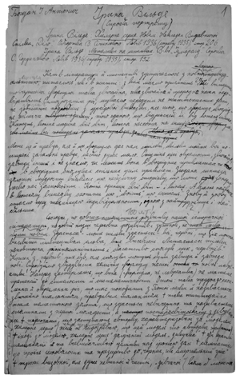
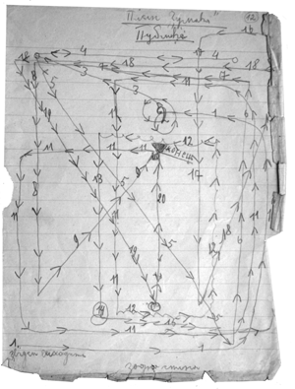
Богдан Ігор Антонич, рукопис статті і схема танцю

Slide 17



Поетичні збірки
Богдана-Ігоря Антонича

Slide 18
Дякуємо
за увагу!

